Slide 1
Optimizasyon Teknikleri
Prof. Dr. Bilal ALATAŞ
Genetik Algoritmalar
Ders Notları - 8

Slide 2
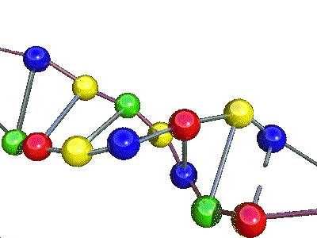
GENETİK ALGORİTMALAR (GA)
Genetik algoritmalar, canlıların çiftleşmesi sonucunda kendi özelliklerini bir sonraki nesle aktarma yeteneklerini, güçlü olanın yaşama şansının yüksek olması ve bazı durumlarda önceden nasıl olacağı bilinmeyen değişimlerin bir hesaplama yöntemi içerisinde bir arada kullanılması sonucunda ortaya çıkmış bir yöntemdir.

Slide 3
GA
GA yöntemi ilk olarak, John Holland ve arkadaşlarının yaptığı çalışmalarda 1970’li yıllarda ortaya çıkmıştır (SGA).
GA’nın temel amacı, fazla sayıda sınırlama içeren ve karmaşık optimizasyon sorunlarının çözümlerini, yazılımlar yardımıyla araştırmaktır.
Konuyla ilgili Goldberg, 1989 yılında “Genetic Algorithms in Search, Optimization, and Machine Learning” adlı klasik sayılacak eseri yayınlamıştır.
Bu eserle birlikte, konu üzerine yapılan çalışmalar büyük hız kazanmıştır.

Slide 4
GA nedir?
GA, rastsal arama tekniklerini kullanarak çözüm bulmaya çalışan, parametre kodlama esasına dayanan bir arama tekniğidir.
Bir veri grubu içinde özel bir veriyi bulmak için kullanılır.

Slide 5
GA – Klasik Optimizasyon
GA parametrelerin kendileri ile değil, parametre takımının kodlanmış bir haliyle uğraşırlar.
GA amaç fonksiyonunun türevlerini ve bir takım ek bilgileri değil, doğrudan amaç fonksiyonunun kendisini kullanırlar.
Genetik algoritmalar aramaya tek bir noktadan değil, noktalar kümesinden başlar. Bu nedenle çoğunlukla yerel en iyi çözümde sıkışıp kalmazlar.
GA’da deterministlik değil rastlantısal geçiş kuralları kullanılır.

Slide 6
GA Adımları
Başlangıç popülasyonunu rastlantısal olarak üret.
Popülasyon içindeki tüm kromozomların amaç fonksiyonu değerlerini hesapla.
Tekrar üreme, çaprazlama ve mutasyon operatörlerini uygula.
Oluşturulan her yeni kromozomun amaç fonksiyonu değerlerini bul.
Amaç fonksiyonu değerleri kötü olan kromozomlar popülasyondan çıkar.
3-5 arasındaki adımlar tekrar et.

Slide 7
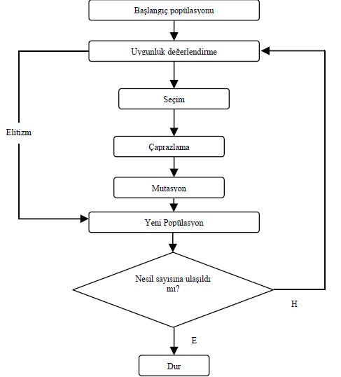
Akış Diyagramı

Slide 8
Kodlama Türleri
Çaprazlama Türleri
Mutasyon Türleri

Slide 9
GA terimleri
Gen
  Kalıtsal molekülde bulunan ve organizmanın karakterlerinin tayininde rol oynayan kalıtsal birimlere denir.
  Yapay sistemlerde gen, kendi başına anlamlı bilgi taşıyan en küçük birim olarak tanımlanır.
Kromozom (Birey)
  Birden fazla genin bir araya gelerek oluşturduğu diziye denir.
  Kromozomlar, alternatif aday çözümleri gösterirler.

Slide 10
GA terimleri
Popülasyon
  Kromozomlardan oluşan topluluğa denir.
  Popülasyon, geçerli alternatif çözüm kümesidir.
  Popülasyondaki birey sayısı (kromozom) genelde sabit tutulur.
  GA’da popülasyondaki birey sayısı ile ilgili genel bir kural yoktur.
  Popülasyondaki kromozom sayısı arttıkça çözüme ulaşma süresi (iterasyon sayısı) azalır.

Slide 11
GA terimleri
Kodlama
  Kodlama GA’nın çok önemli bir kısmını oluşturmaktadır.
  Probleme GA uygulanmadan önce, verinin uygun şekilde kodlanması gerekmektedir.
  Kurulan genetik modelin hızlı ve güvenilir çalışması için bu kodlamanın doğru yapılması gerekmektedir.

Slide 12
GA kodlama türleri
  İkili Kodlama
    Her kromozom ikili diziye sahiptir { 0, 1 }
    Bu dizideki her bit, çözümün belli karakteristiğini temsil eder veya tüm dizi bir sayıyı temsil eder.
    Kodlamada en sık kullanılan yöntemdir.
    Örnek { 10101001 }

Slide 13
GA kodlama türleri
  Permütasyon Kodlama
    Düzenleme problemlerinde kullanılır.
    Burada her kromozom, sayıları bir sırada temsil etmektedir.
    Permütasyon kodlama, gezgin satıcı ve çizelgeleme problemleri için kullanışlıdır.
Kromozom A | 7 8 9 4 1
Kromozom B | 8 7 9 1 4

Slide 14
GA kodlama türleri
  Değer Kodlama
    Gerçek sayılar gibi karmaşık değerlerin kullanıldığı problemlerde, ikili kodlama zor olduğu için doğrudan değer kodlanması kullanılabilir
Kromozom A | 1.2324 3.5354 4.6465 3.5556
Kromozom B | Doğu, Batı, Güney, Kuzey

Slide 15
GA kodlama türleri
  Ağaç Kodlama
    Bu yöntem gelişen, değişen programlar veya ifâdeler için kullanılır.
    Örneğin GA. Ağaç kodlamada her kromozom, bâzı nesnelerin (örneğin fonksiyonlar ya da programlama dilindeki komutlar gibi) ağacıdır.
-
/
g
z
3
(z/3)-g

Slide 16
Seçim türleri
Rulet-Çember Seçimi
    En basit seçim yöntemi olarak bilinmektedir.
  Uygulanışı :
    Tüm fertler birbirine bitişik bir şekilde düz bir çizgi üzerine dizilirler.
    Her bir ferde ilişkin bölümün uzunluğu, onun uygunluk değeri kadar olur.
    Rasgele sayı üretilir ve rasgele sayı hangi bölüm içerisine gelirse, o bölümün ait olduğu fert seçilir.
    İşlem ulaşılacak popülasyonun gerekli adedi elde edilene kadar devam eder.

Slide 17
Seçim türleri
Rank Seçimi
  En iyi kromozomun uygunluk değeri çok yüksek ise, Rulet-Çemberi seçim yöntemi problem yaratabilir(Sürekli yüksek olasılığa sahip kromozom seçilecek). Bu nedenle, Rank seçim yöntemi uygulanabilir.
  Popülasyon uygunluk değerine göre tersten sıralanır. Yani en iyi kromozom N adetlik bir popülasyonda N değerini alır
  Seçim bu değerlere göre yapılır.

Slide 18
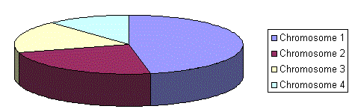
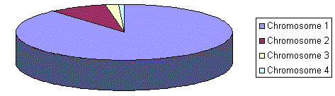
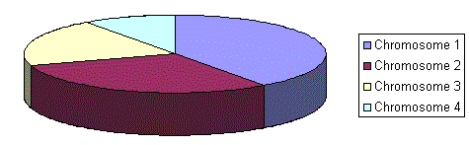
Rulet-Çember
Seçimi
Rank Seçimi
Öncesi
Rank Seçimi
Sonrası

Slide 19
Seçim türleri
Kararlı Hal Seçimi (Yerine Geçme)
  Bu seçimin ana düşüncesi, kromozomların büyük kısmının bir sonraki nesilde hayatta kalmak zorunda olmasıdır.
  Yeni çocuklar oluşturmak için her nesilde UD yüksek birkaç kromozom seçilir.
  UD düşük bâzı kromozomlar atılır ve yeni çocuk onun yerine yerleştirilir.
  Popülasyonun geri kalan kısmı yeni nesilde hayattadır.
  Bu yöntemde alt popülasyon oluşturulduktan sonra uygunluklar hesaplanır, en kötü kromozomlar yerlerini başlangıç popülasyonundaki en iyi kromozomlara bırakır.

Slide 20
Çaprazlama
Çaprazlama, iki kromozomun (çözümün) birbirleri arasında gen alışverişinde bulunup iki yeni kromozom oluşturmasıdır.
Genetik algoritmadaki en önemli parametrelerden bir tanesidir.
İkili yöntemle kodlanmış değişkenlerin yaptıkları üreme faaliyeti, kromozomların çaprazlamasına benzemesi dolayısıyla böyle adlandırılmaktadır.
Eğer kodlamada gerçek değerler kullanılıyorsa, klasik çaprazlama yöntemi yerine daha farklı yöntemler kullanılmaktadır.
Seçim yöntemi ile yapay seçim sonucunda elde edilen yeni popülasyon dizisinden rastsal olarak iki kromozom seçilir ve karşılıklı çaprazlama işlemine tâbi tutulur.

Slide 21
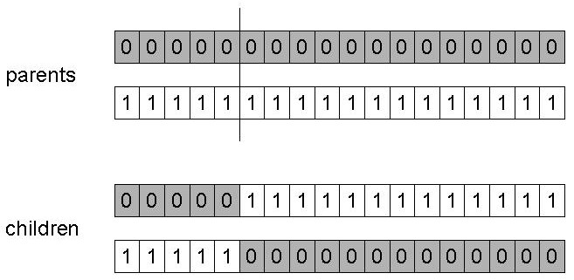
1-Noktalı Çaprazlama (İkili Kod)
Pc (0.6, 0.9) aralığındadır

Slide 22
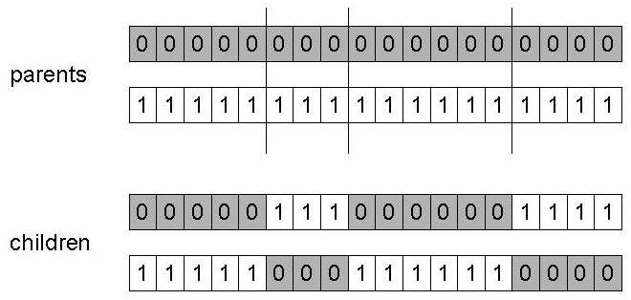
N-Noktalı Çaprazlama (İkili Kod)

Slide 23
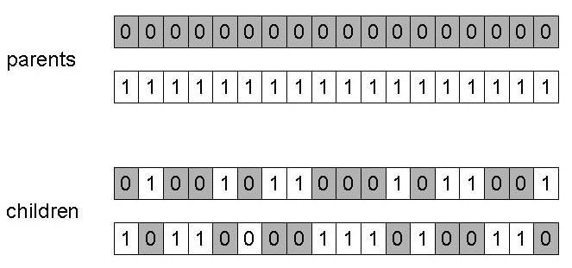
Düzenli Çaprazlama (İkili Kod)

Slide 24
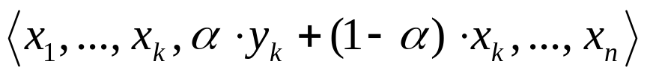
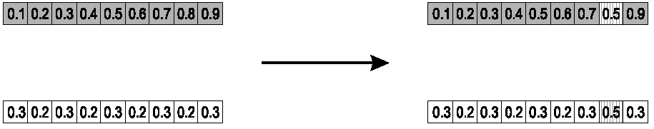
Tek Aritmetik Çaprazlama (Değer Kod)
Atalar ⟨x1,…,xn ⟩ ve ⟨y1,…,yn⟩
(k) gelişigüzel seçilir
child1 :
Diğer child için tersidir. α = 0.5 için

Slide 25
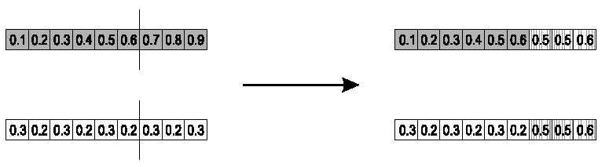
Basit Aritmetik Çaprazlama (Değer Kod)
α = 0.5 için

Slide 26
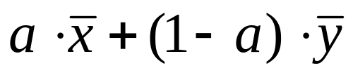
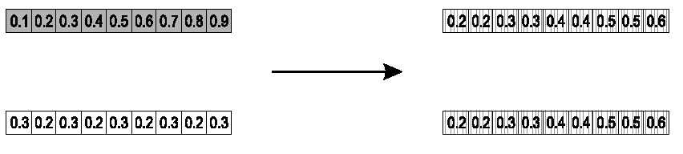
Bütün Aritmetik Çaprazlama (Değer Kod)
α = 0.5 için

Slide 27
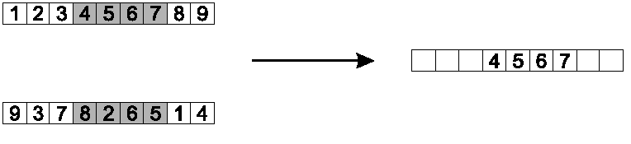
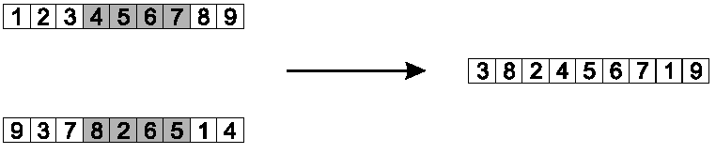
Sıralama çaprazlama (OX) (Permutasyon Kod)
Çaprazlama noktası seç, aynısını kopyala
Gerisini 1,9,3,8,2 sırasıyla ikinciden al

Slide 28
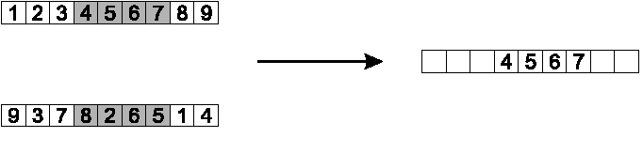
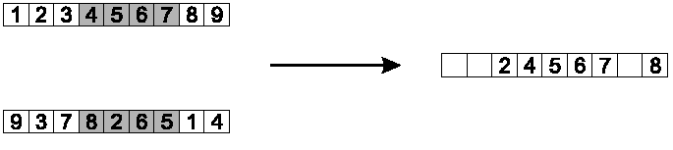
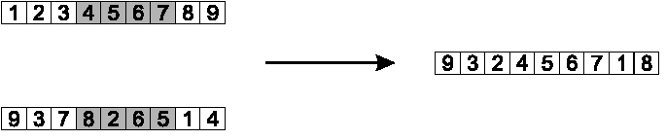
Parçasal eşleşmeli çaprazlama (PMX) (Permutasyon Kod)
Adım 1
Adım 2
Adım 3

Slide 29
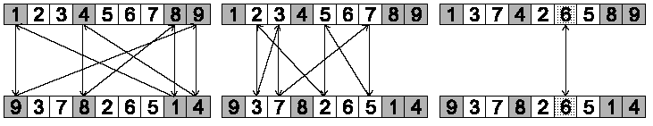
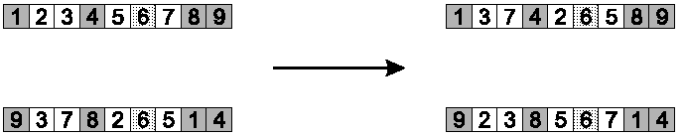
Çevrim Çaprazlama (CX) (Permutasyon Kod)
Adım 1: Çevrimleri bul
Adım 2: Değişimli çevrimleri çocuğa kopyala

Slide 30
Mutasyon
p_{m} =mutasyon oranı (1/pop_buyuk and 1/ Kromozom_uzunlugu)
  Mutasyon Oranı, mutasyon olasılığını gösteren orandır. Amaç mevcut kromozomların genlerinin bir ya da birkaçını değiştirerek yeni kromozomlar elde etmektir.
  Genelde mutasyon olasılığı (0.01 gibi) düşük tutulmaktadır.
  Bu nedenle mutasyon etkileri kromozomlarda az görülmektedir.
  Mutasyon sırasında kromozomdaki gen sayısı değişmez, sabit kalır.
  Mutasyon yapılmasının bir başka amacı da, popülasyondaki çeşitliliğin azalmamasını sağlamaktır

Slide 31
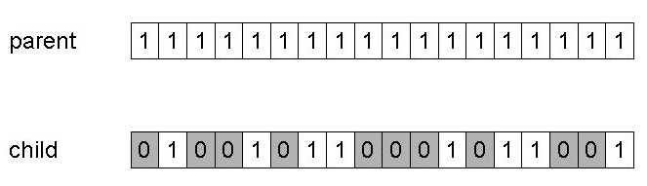
İkili kodda mutasyon

Slide 32
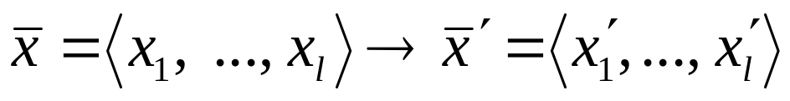
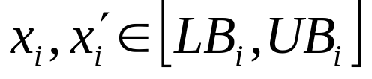
Değer kodda mutasyon

Slide 33
Permutasyon kodda mutasyon
Ekleme mutasyon
Yer değiştirme mutasyon
Ters mutasyon
Karışık mutasyon

Slide 34
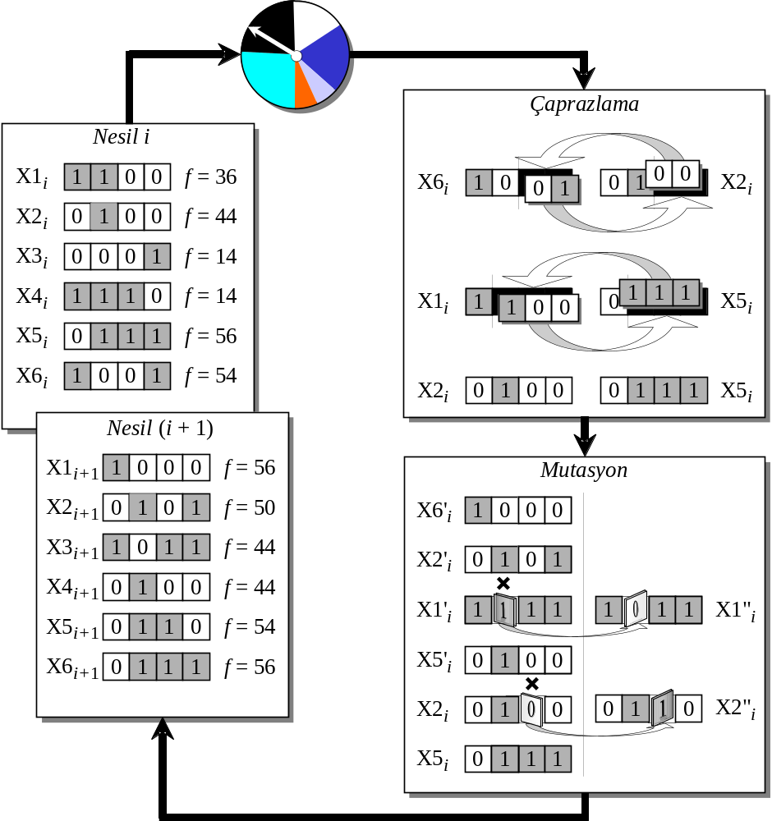
GA Çevrimi

Slide 35
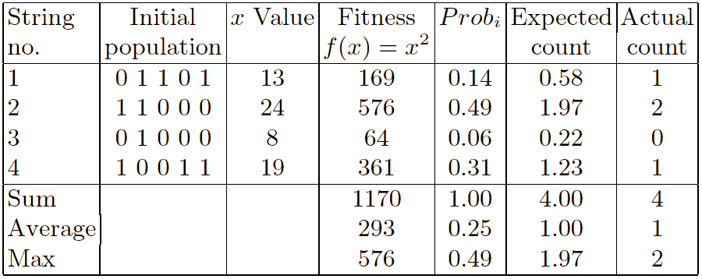
GA Örnek
max x² x={0,1,…,31}

Slide 36
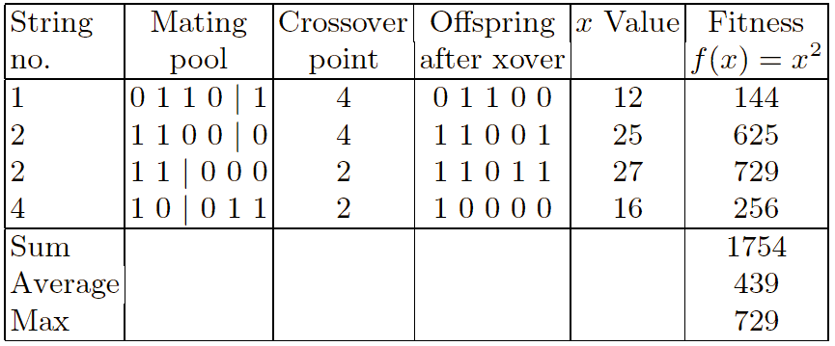
Çaprazlama

Slide 37
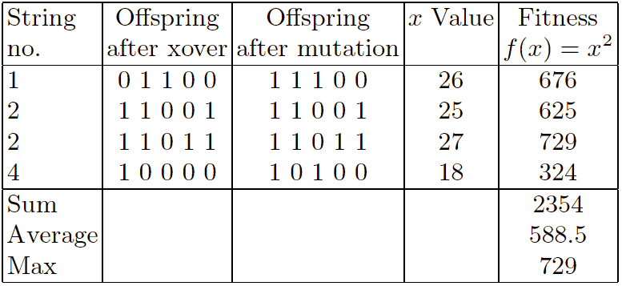
Mutasyon

Slide 38

SORULAR?

